Slide 1
OLIST
Analise de dados

Slide 2
Organização dos dados
Os datasets foram importados para o SQl Server para melhor visualização e entendimento dos dados disponibilizados;
Após entendimento dos dados, as consultas foram importadas no Power BI através da conexão com o SQL Server, ferramenta escolhida para a visualização dos dados;
As querys foram criadas pensando em montar um modelo star schema (Modelo Estrela), com
a tabela fato que reuni os dados dos pedidos com as chaves primarias de todas as dimensões;
Os dados foram filtrados dentro do período de 01/01/2027 à 31/08/2018, pois existem registros completos dentro dos meses, trazendo assim uma analise temporal mais precisa.

Slide 3
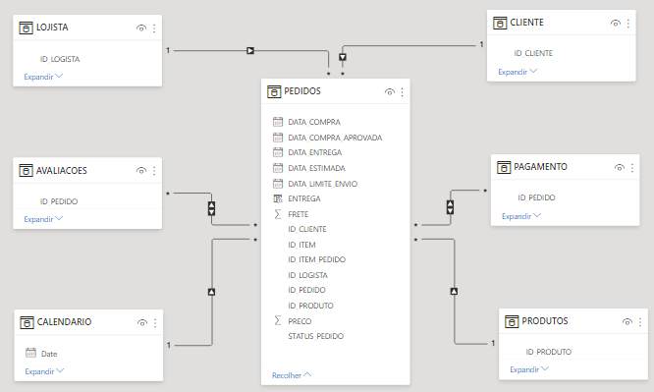
Organização dos dados
O modelo ficou de acordo com a imagem a seguir:

Slide 4
DASHBOARD
O Dashboard foi criado, pensando em analisar o faturamento da plataforma Olist por lojista e categorias, a seguir o detalhamento de cada indicador:

Slide 5
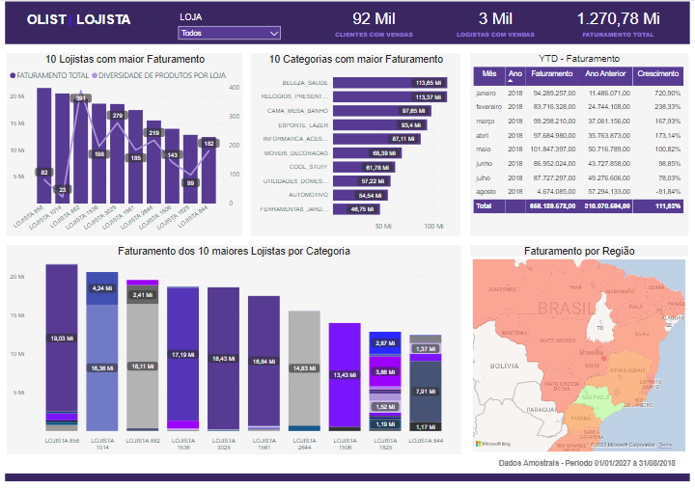
Dashboard

Slide 6
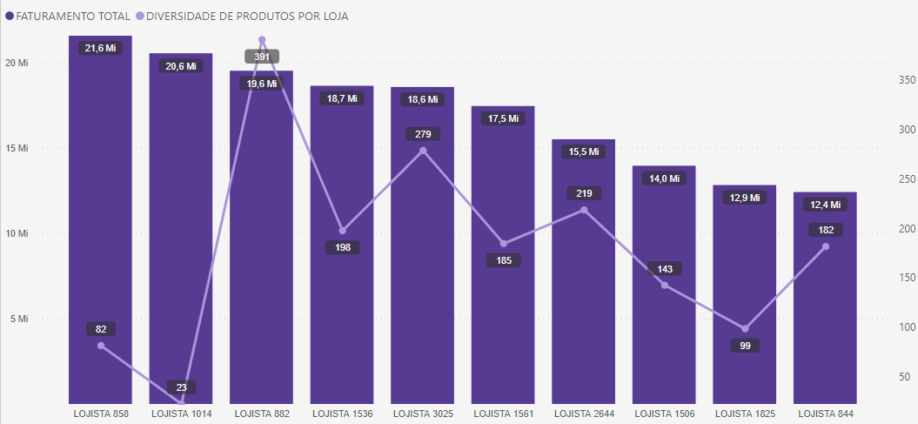
Indicadores
O gráfico a seguir, é o possível visualizar os 10 lojistas com maior faturamento através das colunas, e através das linhas visualizar a diversidade de produtos vendidos por cada loja. É possível concluir, que a loja com maior faturamento, não necessariamente vende a maior diversidade de produtos. Possivelmente focando esforços em uma categoria e nicho especifico de produtos.
10 Lojistas com maior faturamento

Slide 7
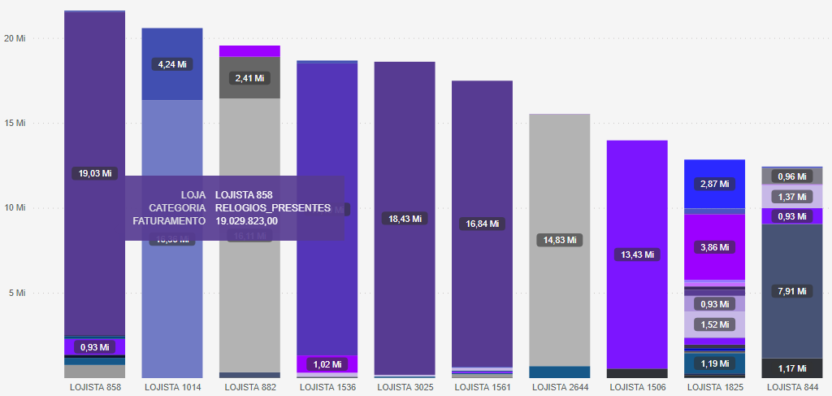
Indicadores
O gráfico a seguir, complementa o gráfico anterior, onde mostra o faturamento dos 10 maiores lojistas por categoria, é possível observar que a maior parte do faturamento vem de uma categoria especifica por lojista. Observando o lojista 1825, é possível perceber que já há uma maior diversidade de categorias para formar o seu faturamento.
Ao passar o mouse em cada marcação de cor diferente, é possível ver o valor exato e a categoria especifica.
Faturamento dos 10 maiores Lojistas por Categoria

Slide 8
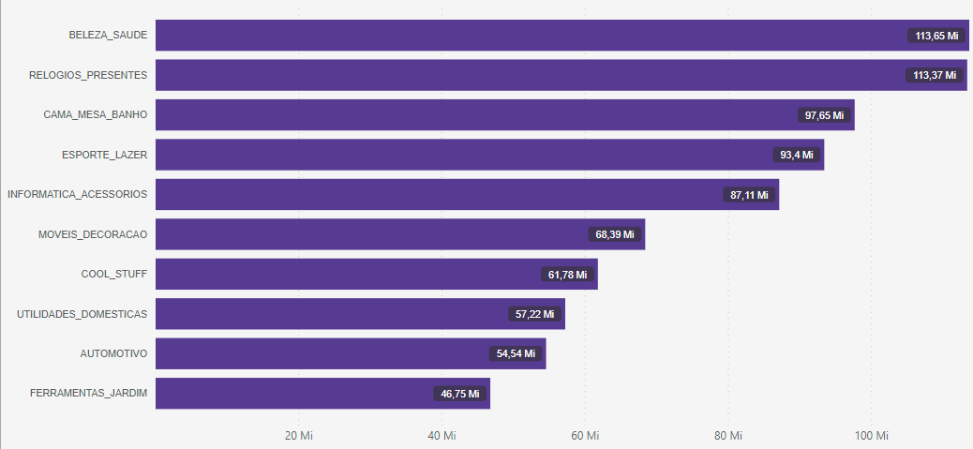
Indicadores
O indicador abaixo, mostra as 10 categorias com maior faturamento. Onde está centralizado as maiores vendas dos lojistas da plataforma. Categorias promissoras para maiores investimentos e maiores metas de vendas.
10 Categorias com maior Faturamento

Slide 9
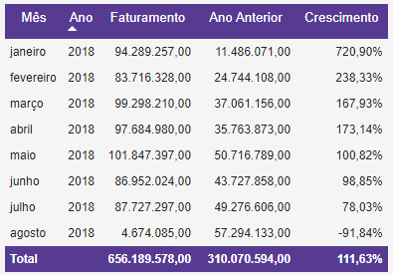
Indicadores
Indicador temporal YTD - Year to Date, refere ao periodo que inicia no inicio do ano, até a finalização da base de dados, que no caso da base da Olist terminou em agosto de 2018. Foi possível realizar a comparação com o ano anterior, no caso as vendas do ano de 2017. É possível perceber o porcentual de crescimento no faturamento dos lojistas da Olist.
YTD - Faturamento

Slide 10
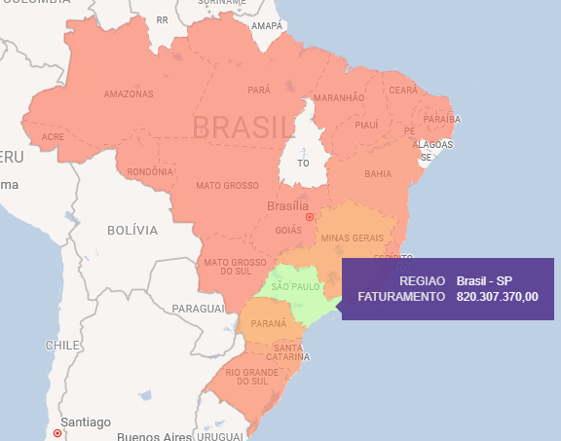
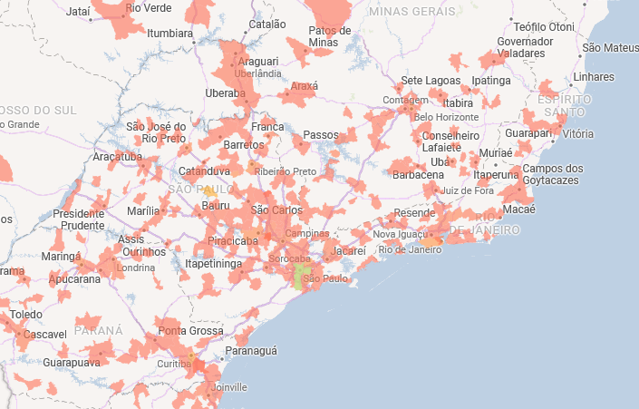
Indicadores
Faturamento por região, onde a cor verde apresenta o maior faturamento, vermelho o menor faturamento e amarelo o faturamento intermediário. É possível observar que o maior faturamento está entre os lojistas do estado de São Paulo, seguido por Minas Gerais e Paraná.
O próximo nível da hierarquia é possível ver o faturamento também por cidade.
Faturamento por Região – Hierarquia por estado
Faturamento por Região – Hierarquia por cidade

Slide 11
DÚVIDAS ESTOU A DISPOSIÇÃO !

